Slide 1




Slide 2


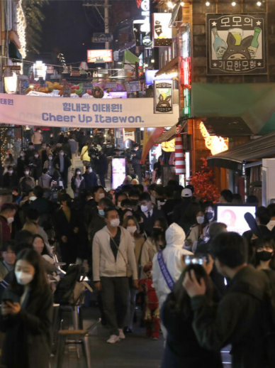











프로젝트 배경 및 목표
프로젝트 지역 선정
데이터 설명
이태원 현황 시각화
이태원 현황 시각화
이태원 지역별 매출 분석
이태원 업종별 매출 분석
분석 결과
결론 – 지원금 지급 기준 제안 및 한계점
Appendix – 활용데이터/도구/팀소개

Slide 3

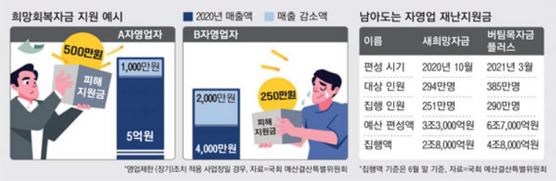




1. 프로젝트 배경 및 목표
<출처> 매일경제

Slide 4








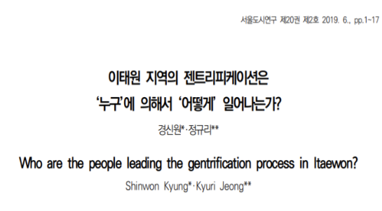



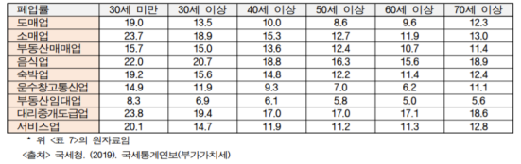




1.1. 프로젝트 지역 선정

Slide 5















1.2. 데이터 설명

Slide 6












2. 분석 개요
연구 모형
위치 특성
-상권
경제적 손실
-매출 증감
업체 특성
-업종
이태원 현황 시각화
매출 증감 분석
-상권으로
매출 증감 분석
-업종으로
업종,상권
군집분석

Slide 7
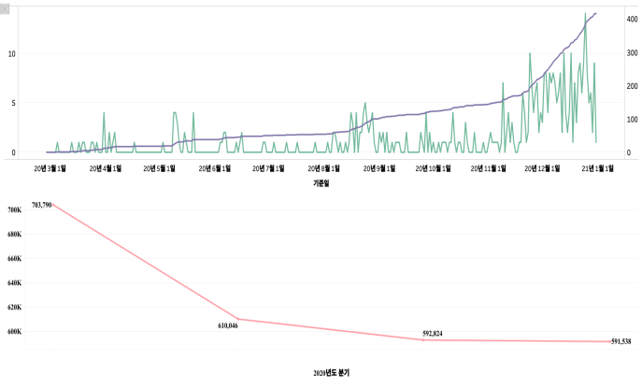
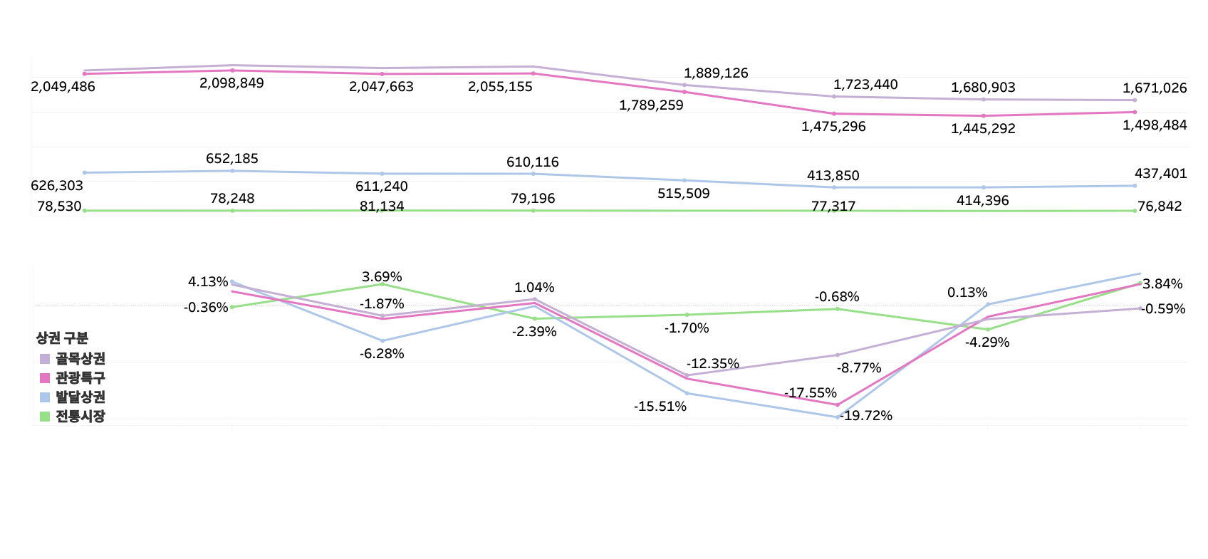

2.1. 이태원 현황 시각화
코로나 추세 및 용산구 유동인구
2019-2020 분기별 상권 유동인구 증감
위부터 코로나 확진자 수, 용산구 유동인구 추이
유동인구 감소는 각 상권 별로 상이하다.
전통시장의 경우 증감폭이 적은 반면,
관광특구의 경우 약 19%p까지 차이가 난다.

Slide 8
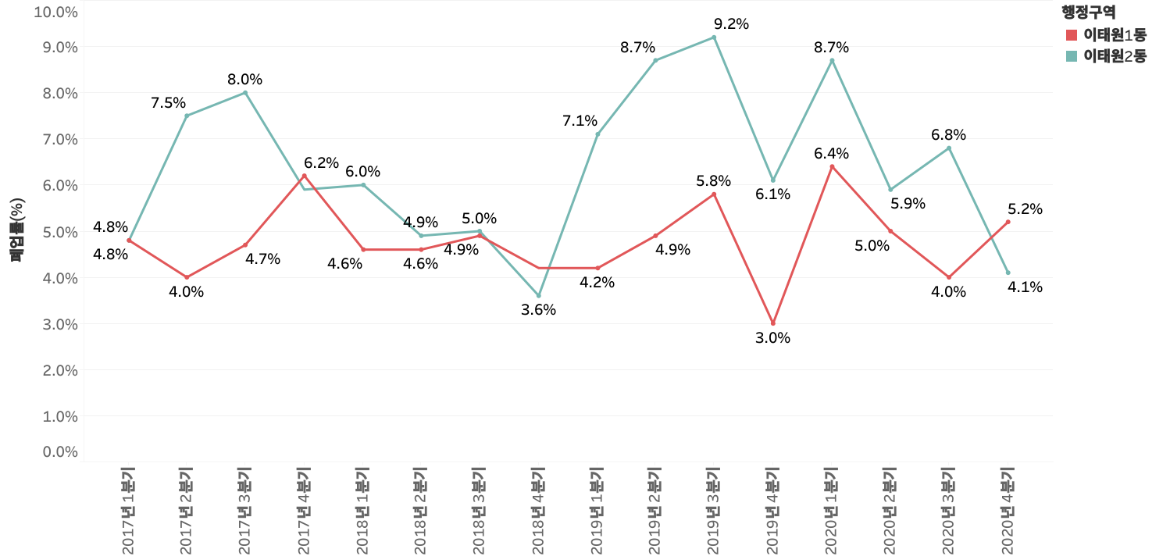
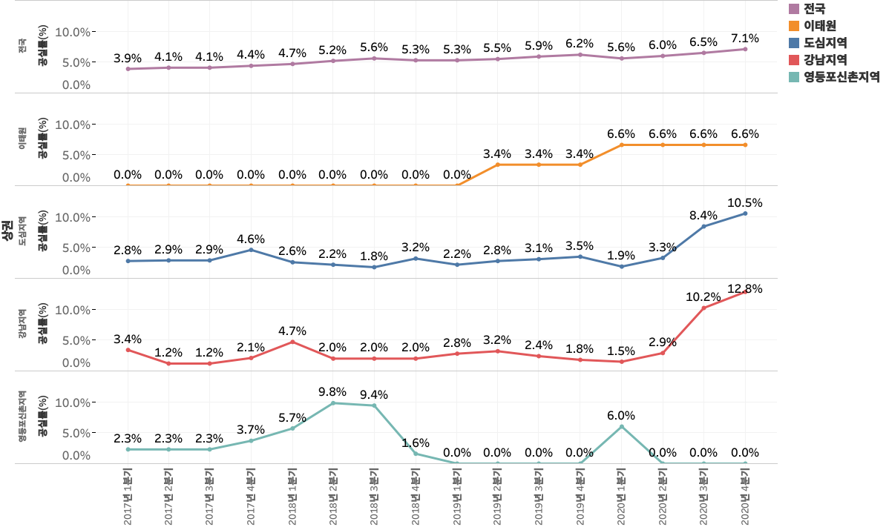
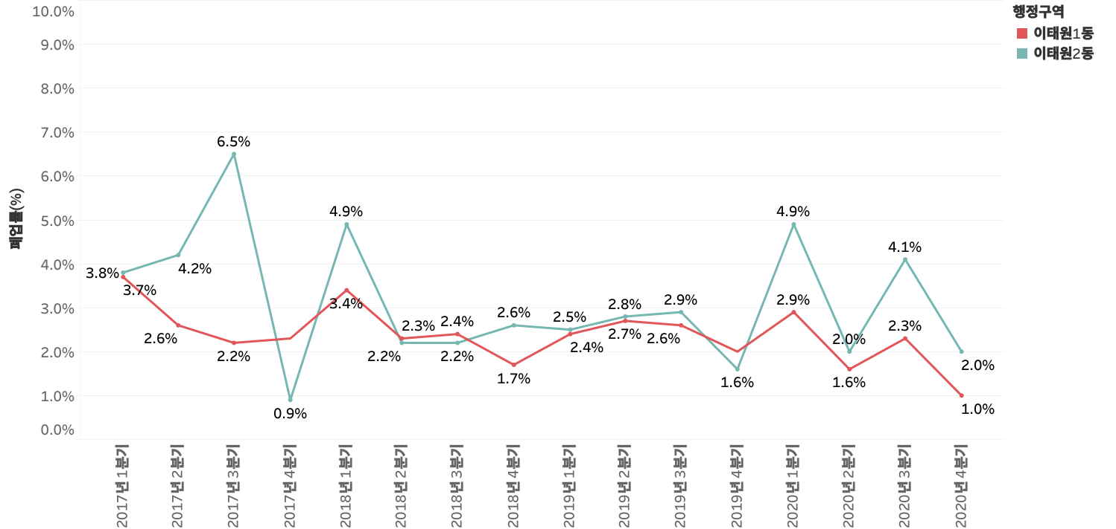

2.1. 이태원 현황 시각화
외식업 폐업률
서울시 주요상권 공실율
소매업 폐업률
△ 코로나로 인한 두드러진 폐업률 증가는 보이지 않음.
△ 20년도 1분기에 폐업률 상승하긴 했으나 다시 정상수치로 돌아옴.
△ 서울시 모든 주요 상권에선 20년도 1분기를 기준으로 공실률이 상승함.
△ 경제적 손실이 발생했음에도 불구하고 폐업률로 나타나지 않음.

Slide 9

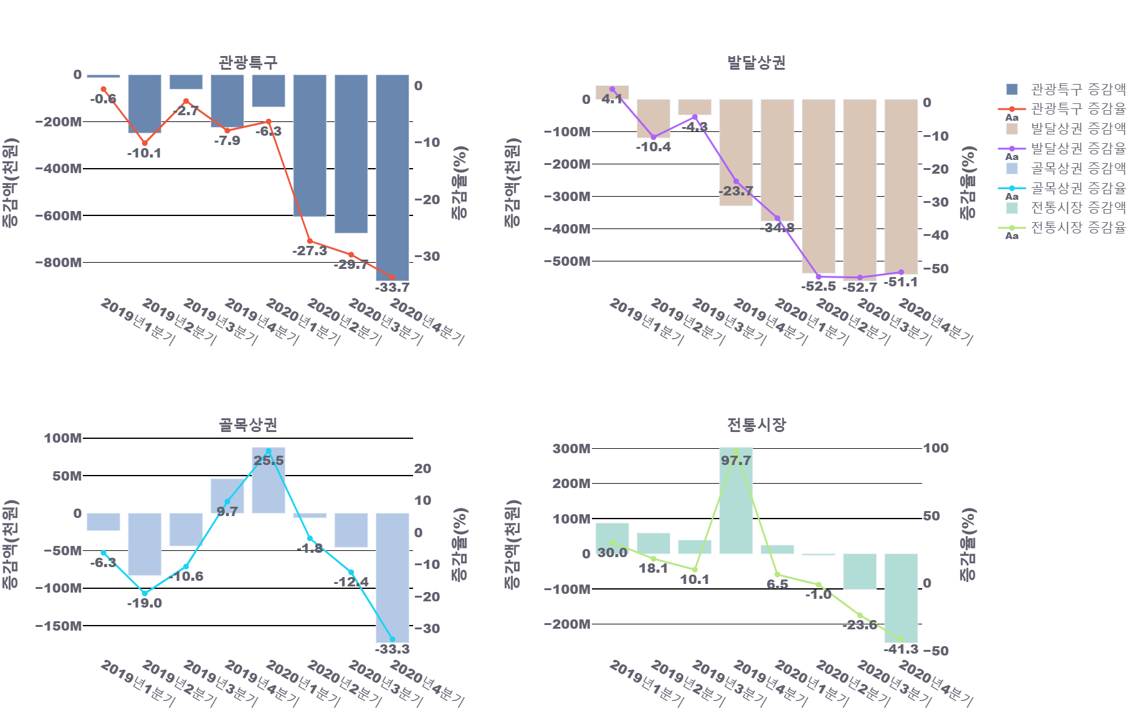

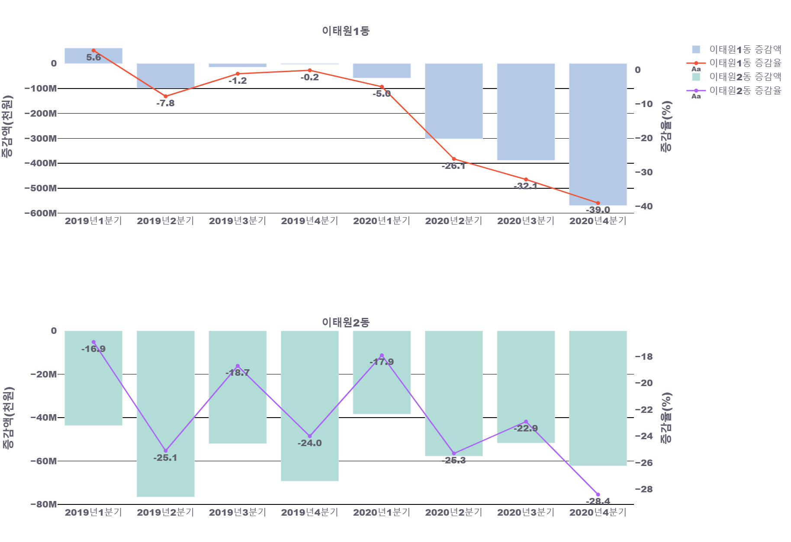
2.2. 이태원 지역별 매출 분석
상권별
이태원 지역을 상권과 행정동으로 구분하여 분석 진행
11개 지역 - 4개 상권, 2개 행정동
행정동별
행정동, 상권 모두 그래프의 양상이
크게 두 가지로 나뉘어 짐을 확인하고,
특성 구분을 위해 클러스터링 진행

Slide 10

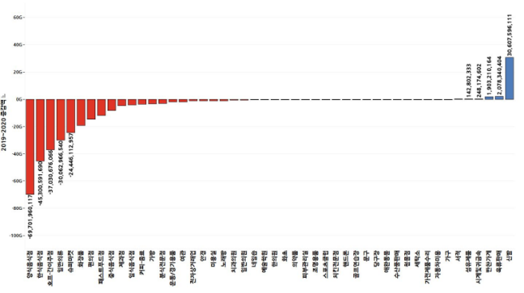

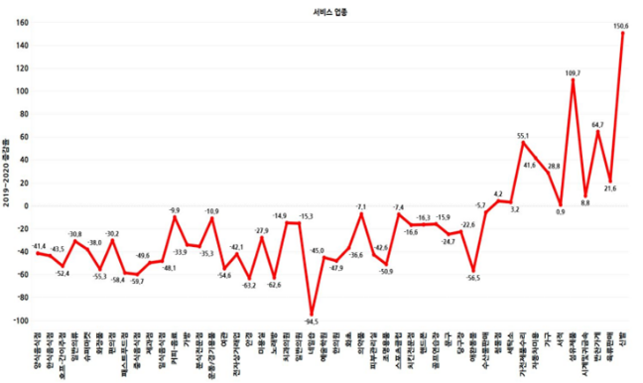
2.3. 이태원 업종별 매출 분석
매출증감액
전년 대비 모든 업종의 매출액이 감소했을 것이란 예상과 다르게
일부 업종의 경우 매출액이 증가함
매출증감률
업종별 매출 차이를 확인하고
유사한 특성을 지니는 업종을 구분하기 위해
클러스터링 진행

Slide 11

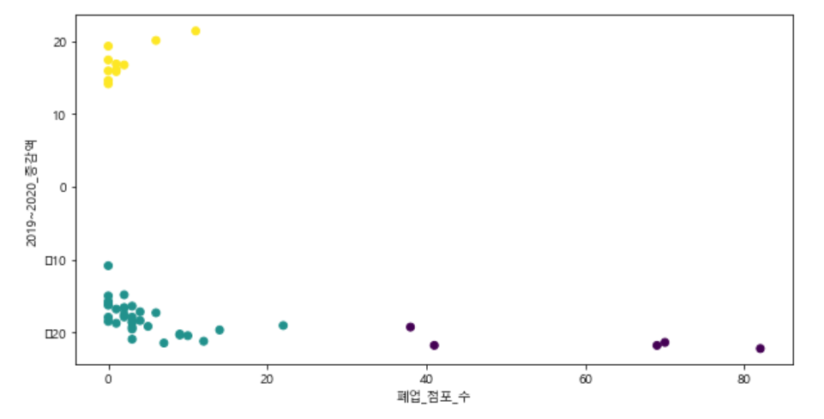

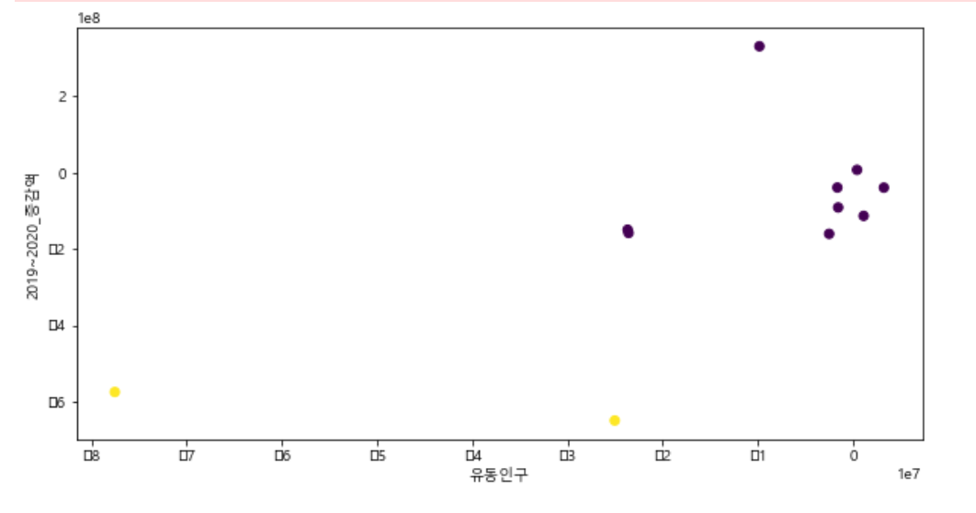
2.4. 분석 결과
K-means Clustering
전년도 대비 매출 증감액과 폐업점포수간의 관계를 통해
48개의 업종에 대해 3개의 군집화 시행 (n_clusters = 3)
매출 손실액 기준 업종 상위 5종
- 양식음식점
- 일반의류
- 커피-음료
- 한식음식점
- 호프-간이주점
업종은
고위험군 – 상위 5종
중위험군 – 일반 소매 및 기타 서비스업 등
저위험군 – 신발, 철물점, 반찬가게 등 으로 분류
상권은
충격상권 - 피해정도가 큰 상위 2개 지역
선방상권 - 매출을 유지하거나 이익을 낸 지역으로 분류
※서울신용보증재단 소상공인 연구재단 기준
전년도 대비 매출 증감액과 유동인구간의 관계를 통해
이태원 내 11개의 지역에 대해 군집화 시행 (n_clusters = 2)
매출 손실액 기준 지역 상위 2종
서울 용산구 이태원역 (발달상권)
이태원 관광특구(관광특구)

Slide 12
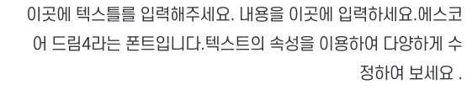

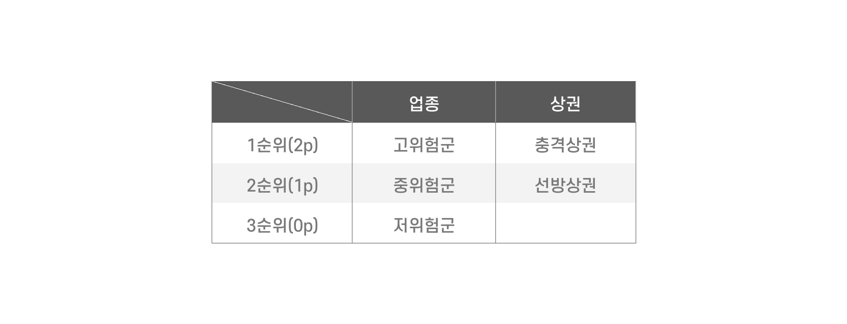
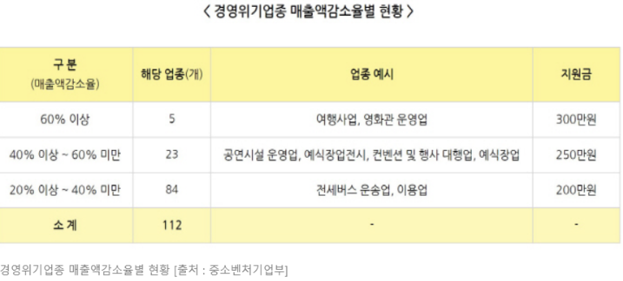
3. 결론 – 지원금 지급기준 제안
현행 경영위기업종 선정기준
경영위기업자 선정기준 제안
선정기준
설명 : 업종 중,대 분류에 따라 매출액 기준 감소율에 따라 차등 지급
한계 : 소규모 개별 업종별, 상권별 특성을 반영하지 못함
선정기준
설명 : 업종과 상권 기준, 각 영역 별 점수를 합산하여 지원금 산정
비교우위 : 기존 제도가 반영하지 못한 특성 반영
점수 | 지원금
1 포인트 | 200만원
2 - 3포인트 | 250만원
4포인트 | 300만원

Slide 13



3. 결론 – 활용 예시 및 한계점
활용 예시 – 나의 지원금은?
연구 한계점은?
지원금 알아보기
- 판단 Feature가 적음
+1 이태원역 인근
- 각 기준 간 가중치 분석
+2 슈퍼마켓
- 영업자의 개별특성을 제외
이태원역 인근에서
슈퍼마켓을 하고 있는 자영업자 A
합계 : 3pts
지원금 : 250만원
위 세 가지를 함께 연구한다면
향상된 판단기준 제시 가능

Slide 14






4. Appendix – 활용 데이터 및 도구
활용 데이터 목록
분석도구
데이터명 | 출처 | URL
서울시 우리마을가게 상권분석서비스(상권-추정매출) | 우리마을가게 상권분석서비스 | http://data.seoul.go.kr/dataList/OA-15572/A/1/datasetView.do;
서울시 우리마을가게 상권분석서비스(상권-생활인구) | 우리마을가게 상권분석서비스 | http://data.seoul.go.kr/dataList/OA-15568/S/1/datasetView.do
상권별 소규모 상가 공실률 | 한국부동산원, 「상업용부동산임대동향조사」 | https://kosis.kr/statHtml/statHtml.do?orgId=408&tblId=DT_40801_N4203_01&conn_path=I3
서울시 우리마을가게 상권분석서비스(개폐업수) | 우리마을가게 상권분석서비스 | https://golmok.seoul.go.kr/businessAreaAnalysis.do
코로나19 확산이 서울 지역에 미친 경제적 손실 | 주재욱, 노승철, 윤종진 서울연구원 | https://www.dbpia.co.kr/journal/articleDetail?nodeId=NODE10553987
2020대한민국자영업보고서 | 김기식, 박선나 더미래 연구소 | http://themirae.org/download/?uid=154&mod=document
이태원 지역의 젠트리피케이션은 ‘누구’에 의해서 ‘어떻게’ 일어나는가? | 경신원, 정규리 서울연구원 | https://www.si.re.kr/node/62270
자영업에 관한 유인가설과 구축가설에 대한 검증: 월간 단기패널을 이용한 실증분석 | 김기승,조준모 한국국제경제학회 | https://kiss.kstudy.com/thesis/thesis-view.asp?key=2558125

Slide 15

4. Appendix – 팀 소개
보노보노:
잘 때 떠내려가지 않도록 손을 잡고 자는 해달처럼 마지막까지
낙오자 없이 해보겠습니다.
이름 | 역할 | 후기
팀장 - 이민성 | PPT, 발표, 팀장, 데이터 시각화 | 처음 해보는 시각화 프로젝트로 많이 떨리고 긴장되었지만 훌륭하고 멋진 팀원들의 도움으로 팀명대로 마무리를 잘 할 수 있었던 것 같다.
김정명 | 데이터 수집, 전처리, 시각화, 코딩, 모델링 | 주제를 선정하는 과정에서 많은 시간이 소요되었지만 그래도 잘 마무리할 수 있어 좋았습니다. 직접 만나서 프로젝트를 진행했으면 어려운 문제도 쉽게 해결할 수 있었겠지만 팀원들과 늦게까지 진행하면서 많은 것들을 배울 수 있는 시간이였습니다.
이현범 | 데이터 수집, 전처리, 시각화, 코딩, 모델링 | 첫 프로젝트니 시각화에 조금 더 중점을 두었지만 더 잘할 수 있었을텐데 라는 아쉬움이 남는다 이번에 느꼈던 아쉬움을 토대로 나중에 하게 될 두번째 프로젝트에서는 조금 더 나은 모습을 보여줄 수 있을것같다
경윤영 | 연구모형 개발 및 검수, 데이터 수집, 시각화 | 제가 도움된게 없어서...ㅋㅋ 다들 진짜 수고 많으셨어요!! 피피티 봤는데 진짜 잘만드셨습니다!!

